Slide 1
ОБЛАСНА ПЕДАГОГІЧНА СТУДІЯ ДЛЯ ВЧИТЕЛІВ ІСТОРІЇ з теми
«Формування соціальної, громадянської, інформаційно-комунікаційної компетентностей учнів засобами музейної педагогіки»
Музеї Фастівщини як освітній простір та просвітницький ресурс

Slide 2
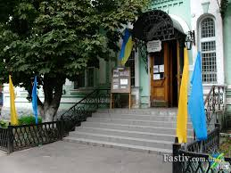
Музей – це місце, де розвага поєднується з пізнанням і навчанням, місце, яке допомагає подивитися по – новому на речі
В світі, в Україні існує безліч музеїв різного спрямування. В Україні зареєстровано близько 5 тисяч музеїв, різних напрямів: історичні, художні, меморіальні, краєзнавчі

Slide 3

Робота в краєзнавчих музеях
Розвиває здібності здобувати інформацію з першоджерела.
Формує поняття через спостереження і спілкування з предметами матеріального світу.
Процес пізнання йде через радість

Slide 4
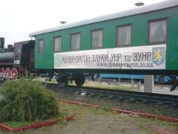
Напрямки роботи музейної педагогіки:
Інформування.
Навчання.
Проектування.
Розвиток творчих здібностей.
Спілкування.
Відпочинок.

Slide 5
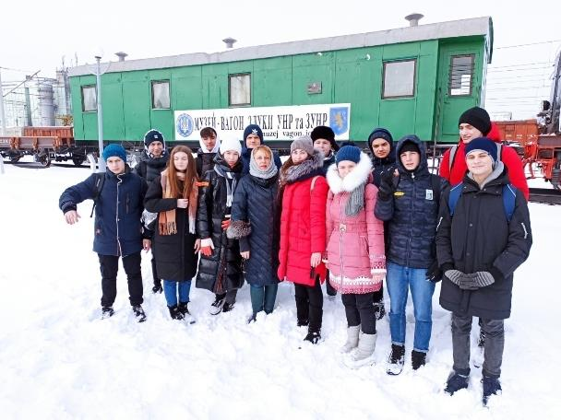
Принципи при розробці уроків:
Інтерактивність – бо людина сприймає тільки те, що робить.
Комплексність – залучення усіх типів сприйняття.
Програмність – забезпечує засвоєння інформації та навичок.

Slide 6
Вимоги до проведення уроків у музеї
Кожне відвідування музею – це нове пізнання, урок, який повинен мати окрему мету.
Вчитель та діти повинні розуміти, що відвідування музею – не розвага, а серйозна робота, до якої треба готуватися.
Відвідувати музей треба заздалегідь, налаштувавши дітей в процесі шкільних занять.
Слід відмовитися від оглядових екскурсій як таких, що важкі для свідомості дитини.
Відбирати музейні експонати слід на основі вікових інтересів дитини.
Підсумком відвідування музею повинна бути творчість дітей ( малюнки, твори, моделі, проекти, інсценізація тощо)

Slide 7
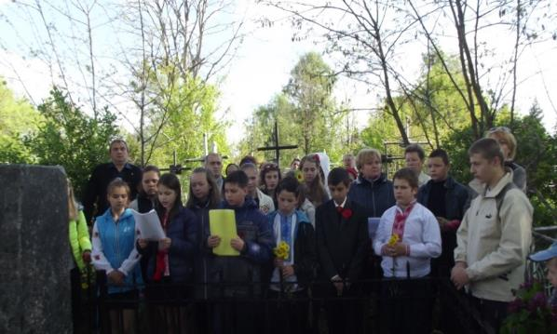
Форми роботи:
лекції
консультації
екскурсії
свята
клуби
літературні вечори
конкурси
вікторини
зустрічі з цікавими людьми
наукові читання
кіносеанси
концерти, вистави, драматизація,
виставки робіт дітей та дорослих
гуртки, квести, турніри тощо.

Slide 8
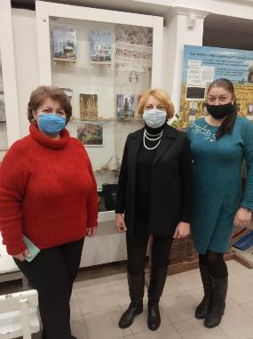
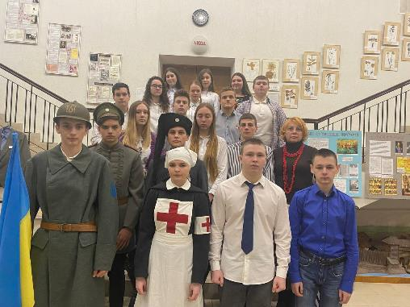
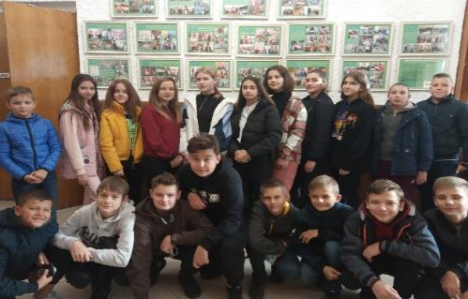
Музейні уроки в краєзнавчому музеї м. Фастова

Slide 9
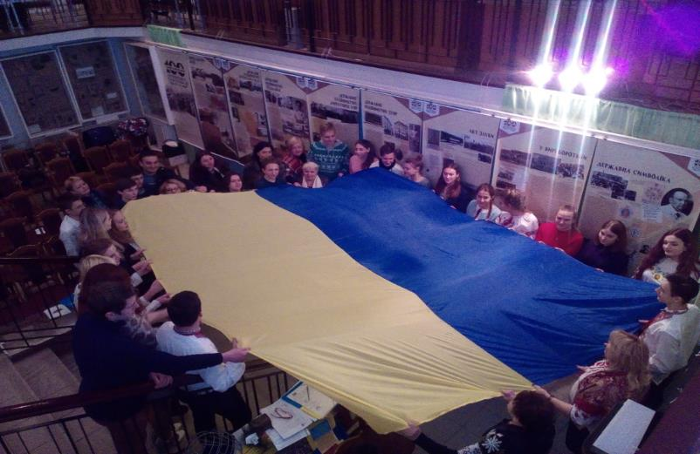
Узагальнюючий урок до теми «Розгортання Української революції. Боротьба за відновлення державності».

Slide 10
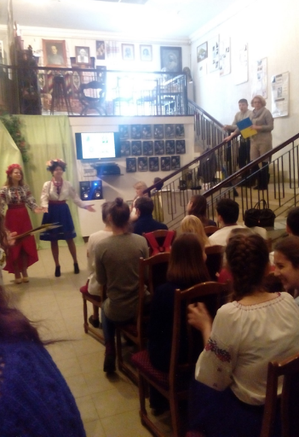
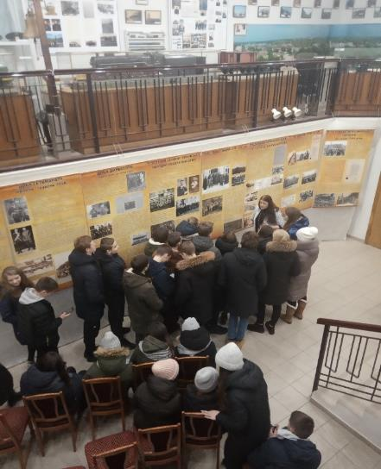
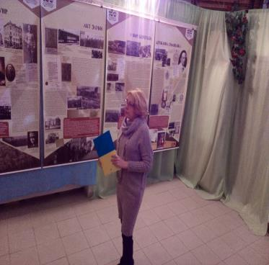
Музейні зустрічі та свята

Slide 11
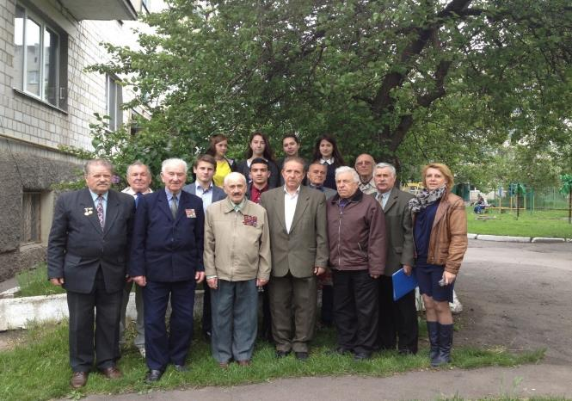
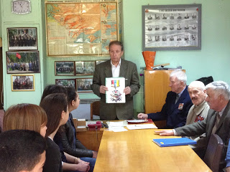
Зустрічі з ветеранами війни

Slide 12
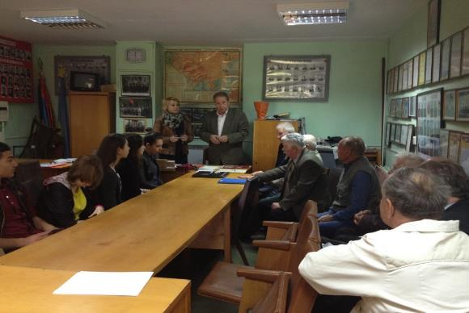
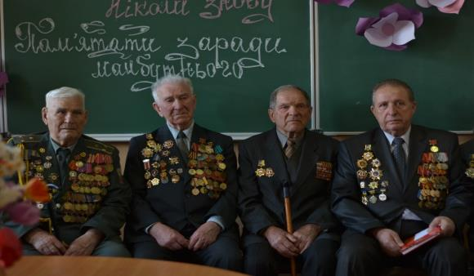

Slide 13
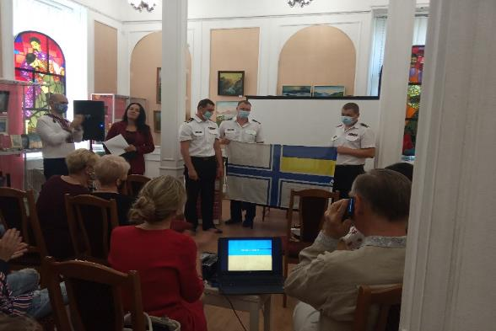
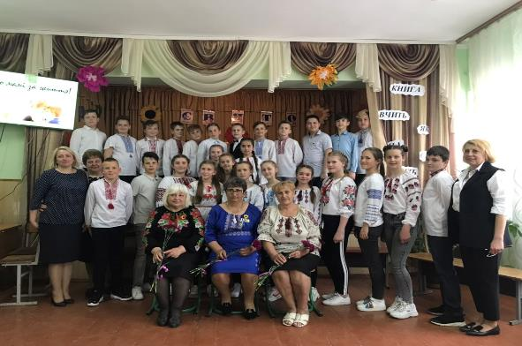
Творча зустріч у музеї. Літературне свято до Дня української мови

Slide 14
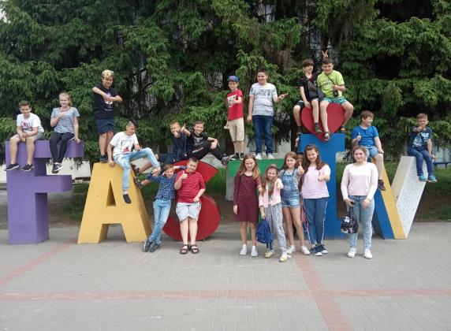
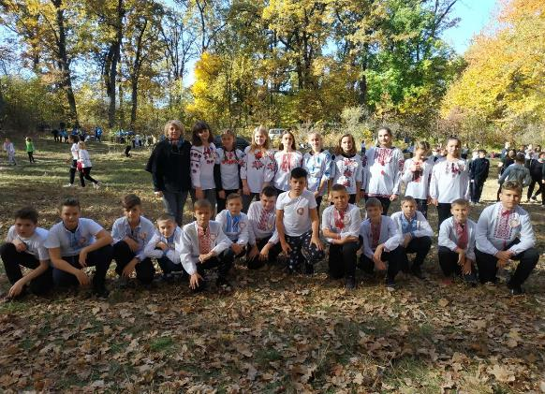
Квести «Визначні місця Фастова»

Slide 15
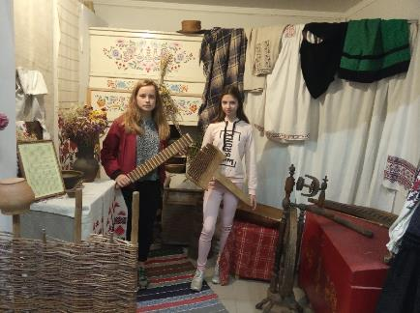
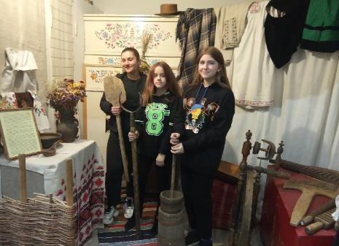
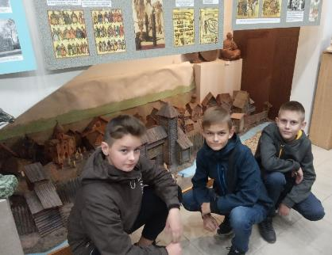
Музейні уроки для учнів 5-6 класів у формі квесту

Slide 16
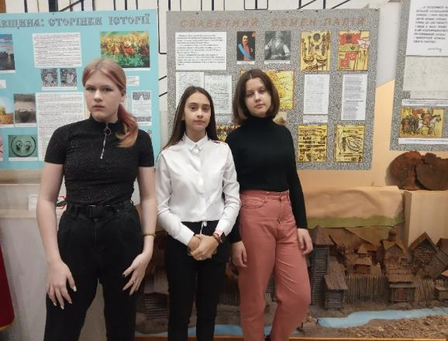
Музейні уроки для учнів 8 класу Тема. Козацтво на території Фастівщини

Slide 17
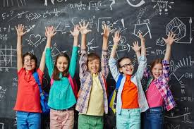
Розкажи мені, і я забуду.
Покажи мені, і я запам’ятаю,
Залучи мене, і я навчусь.

Slide 18
Запрошуємо до музеїв міста Фастова
На сьогодні відкриваються унікальні можливості для залучення більшої кількості відвідувачів музею до абсолютно нових форм пізнання інформації.
Перспективи, що надають он-лайн платформи, як і самі інтерактивні простори музеїв, набувають особливої популярності не тільки серед дітей та молоді, а й також серед дорослого населення.
Станіслав Довгий

